Slide 1
Портрет одного слова
Руководитель проекта: учитель русского языка и литературы Афанасьева Дина Владимировна
Участники проекта: учащиеся 7 «а» класса

Slide 2
Цель работы
Используя словари, научно-популярную литературу и другие источники, собрать разнообразную информацию об истории, значении, употреблении слова КОНЬ в русском языке.

Slide 3
Задачи проекта
1. Изучить этимологию слова КОНЬ.
2. Проанализировать значения слова КОНЬ в основных толковых словарях русского языка.
3. Изучить употребление слова КОНЬ в русских фразеологизмах, пословицах и поговорках.
4. Проанализировать однокоренные слова с исходным словом КОНЬ.
5. Описать некоторые особенности употребления слова КОНЬ в фольклоре и художественной литературе.

Slide 4
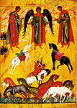
Братья-близнецы Флор и Лавр – священные покровители лошадей.
Фролы – 31 августа – день памяти святых, конский праздник

Slide 5
Этимологическая страница
Слово КОНЬ – общеславянское, т.е. оно известно во всех славянских языках: украинском кiнь, белорусском – конь, болгарском – конь, словенском – kонj, польском – kоn и др. Однако его произношение остается неясным. Обычно оно объясняется как произошедшее от древнего корня komnь или kobnь. К этому же корню восходят слова комонь «конь» и кобыла.
Слово КОБЫЛА – общеславянское. Сопоставляется с латинским cabo «конь» и caballus «лошадь, мерин».
Слово ЛОШАДЬ в памятниках письменности отмечается с 12 века. Современная его форма возникла предположительно под влиянием формы родительного падежа лошате существительного лоша. Существительное лоша является преобразованным заимствованием из тюркских языков: алоша «лошадь, мерин».

Slide 6
Лексикографическая страница
Конь м., стар. комонь <…> лошадь; лошадь добрая, не кляча; на югъ, сев. и въ Сиб. редко говорят лошадь; жеребецъ или меринъ, не кобыла; особ. верховая лошадь. Кляча воду возитъ, лошадь пашетъ, конь подъ седломъ. (Даль В.И. Толковый словарь живого великорусского языка. В 4-х т. М., 1995. Т. 2. С. 154)
Конь. 1. То же, что лошадь (преимущественно о самце). ( Ожегов С.И., Шведова Н.Ю. Толковый словарь русского языка. М., 2000. С. 293)
Лошадь, конь. Крупное домашнее животное, используемое для перевозки людей, грузов и т.п. Лошадь – наиболее общее название этого животного; слово конь употребляется обычно в тех случаях, когда говорится о верховой, нерабочей лошади, о лошади быстрой, сильной, горячей и т.п., особенно в поэтической, в приподнятой речи, в фольклоре, а также употребляется в специальной речи военных, коннозаводчиков для обозначения самца лошади. (Словарь синонимов русского языка. В2-х т. / Под ред. А.П.Евгеньевой. М., 2003. Т.1.С.517)
.

Slide 7
Фразеологическая страница
Лошадь – символ труда, добросовестной работы
Фразеологизмы со словом «конь», «лошадь»
рабочая лошадка
работать как конь
лошадиная сила
ломовая лошадь

Slide 8
Пословицы о коне
Конь тощой – хозяин плохой.
Кнут коню не помощник.
Старый конь борозды не портит.
Молодец молодой конь, но с ним без хлеба будешь.
Степного коня на конюшне не удержишь.
Весело коням, когда скачут по полям.

Slide 9
Словообразовательная страница
конь
кон-ёк
кон-ин-а
кон-юх
кон-о-вязь
кон-ник
кон-е-завод
кон-ск-ий
кон-е-вод
кон-н-ый
кон-о-вал
кон-ниц-а
кон-к-а

Slide 10
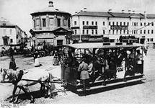
Конка (одноконка, двуконка)– конно-железная городская дорога; вид общественного транспорта – специальный вагон, движущийся по рельсам (19 век)

Slide 11
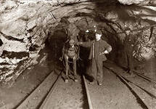
Коногон – погонщик лошади, возящей вагонетку в шахте при конной откатке угля.

Slide 12
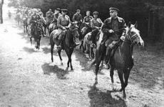
Конница – конное войско, каваллерия

Slide 13
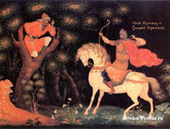
Литературная страница
Былина «Илья Муромец и Соловей-разбойник»:
Он спустил добра коня да й богатырского,
Он поехал-то дорожкой прямоезжею.
Его добрый конь да богатырский
С горы на гору стал перескакивать,
С холмы на холмы стал перемахивать.

Slide 14
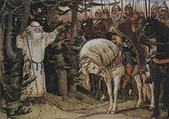
А.С.Пушкин «Песнь о Вещем Олеге»:
Твой конь не боится опасных трудов;
Он, чуя господскую волю,
То смирный стоит под стрелами врагов,
То мчится по бранному полю
И холод и сеча ему ничего.
Но примешь ты смерть от коня своего.

Slide 15
В.В.Маяковский «Хорошее отношение к лошадям»:
Лошадь,не надо.
Лошадь, слушайте –
чего вы думаете, что вы их плоше?
Деточка,
все мы немножко лошади,
каждый из нас по-своему лошадь.

Slide 16
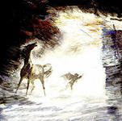
К.Г.Паустовский «Теплый хлеб»:
«На вас не напасешься, на христарадников! Вон твой хлеб! Иди, копай его мордой из-под снега», - закричал Филька. И после этого окрика налетела метель на деревню, затрещал мороз, замерзли колодцы…

Slide 17
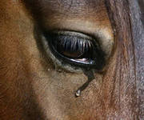
Ф.А.Абрамов «О чем плачут лошади»:
Были, были такие времена, когда лошадью дышали и жили, когда ей скармливали самый лакомый кусок, а то и последнюю краюху хлеба…И сколько же ласковых слов выслушивала она, с какой любовью распрягали ее, выхаживали, водили на водопой, скребли, чистили…

Slide 18
Заключение
Судьба слова КОНЬ в современном русском языке отражает жизнь общества. Кони практически не используются в хозяйственной деятельности человека, и сегодня многие дети видят это животное только на картинках. В то же время конь остается одним из важнейших символов русской культуры.

